Slide 1
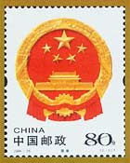
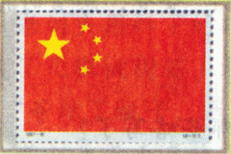
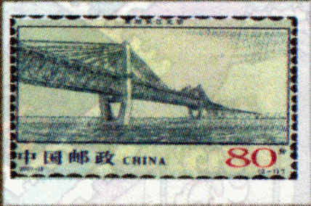
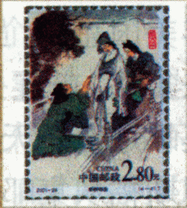
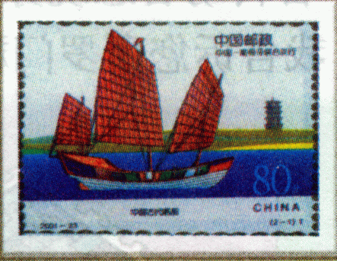
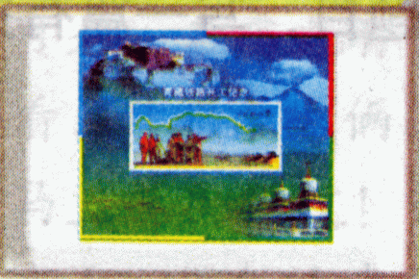
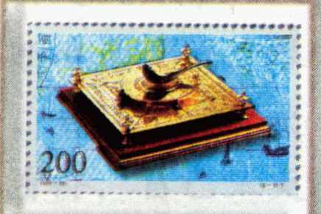
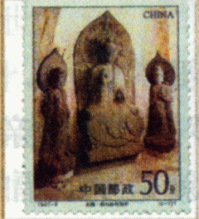
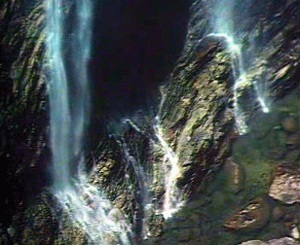
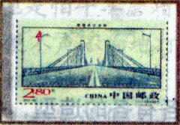
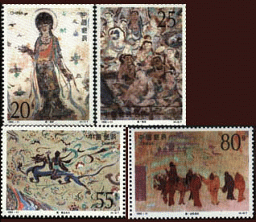
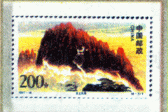
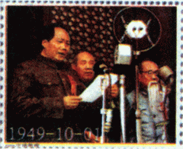

美丽的集邮册
第一节
第二节
第三节
第四节
三句话
拓展练习

Slide 2
我有一本美丽的集邮册，标题就叫《伟大的祖国》，头一页是国旗、国徽、国歌，还有一张“开国大典”。记录着历史上那个神圣的时刻。 | 1.学习方法 2.图片资料 3.小小词库
第一节
第二节
第三节
第四节
三句话
拓展练习
返回

Slide 3
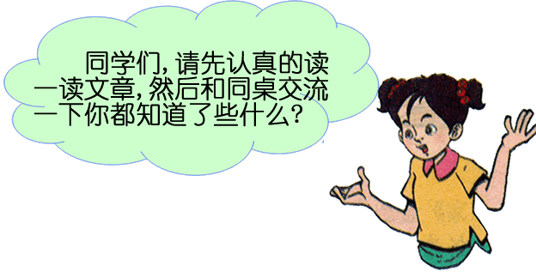
1.学习方法
第四节
三句话
第一节
第二节
第三节
拓展练习
返回

Slide 4

第一节
第二节
第三节
第四节
三句话
拓展练习
2.图片资料
 | 国旗
 | 国徽
 | 国歌
 | 开国大典
 | 返回
国旗
国徽
国歌
开国大典

Slide 5
国 旗
第一节
第二节
第三节
第四节
三句话
拓展练习
 | 国旗是象征国家的旗帜。中华人民共和国的国旗是五星红旗。国旗的设计者是曾联松。1949年7月，曾联松从报纸上读到新政治协商会议筹备会关于征求国旗图案的通知，便投入设计工作，8月中旬完成。此次应征图案达3012幅。曾联松设计的五星红旗草拟的说明是：大五星代表中国共产党，周围四个五星代表工人阶级、农民阶级、小资产阶级和资产阶级。9月25日晚，毛泽东、周恩来在中南海丰泽园召开协商国旗、国歌会议，大家都赞成用五星红旗作为国旗。9月27日，全国政协第一届全体会议正式通过决议：中华人民共和国国旗为红地五星红旗。国旗旗面为红色，象征革命，长方形，长与高之比为3：2。旗面左上方缀黄色五角星五颗，星用黄色是为着在红地上显出光明：一星较大，其外接圆直径为旗高的1／3，居左；四星较小，其外接圆直径为旗高的1／10，环拱于大星之右侧。旗杆套为白色。
返回

Slide 6
第一节
第二节
第三节
第四节
三句话
拓展练习
国 徽
 | 中华人民共和国国徽的内容主要由国旗、天安门、齿轮和谷穗构成。其蕴含的深刻内容是：中国的新民主主义革命是从五四运动开始的，到１９４９年取得了伟大胜利，建立了中华人民共和国，天安门是“五四”运动的发源地，又是新中国成立时举行开国大典的盛大场所，用天安门图案作新的民族精神的象征，是十分恰当的。用齿轮、谷穗象征工人阶级与农民阶级；用国旗上的五星，代表中国共产党领导下的中国人民大团结，鲜明地表现新中国的性质是工人阶级领导的以工农联盟为基础的人民民主专政的社会主义国家。在建国一周年之际，国徽挂上了天安门。
返回

Slide 7
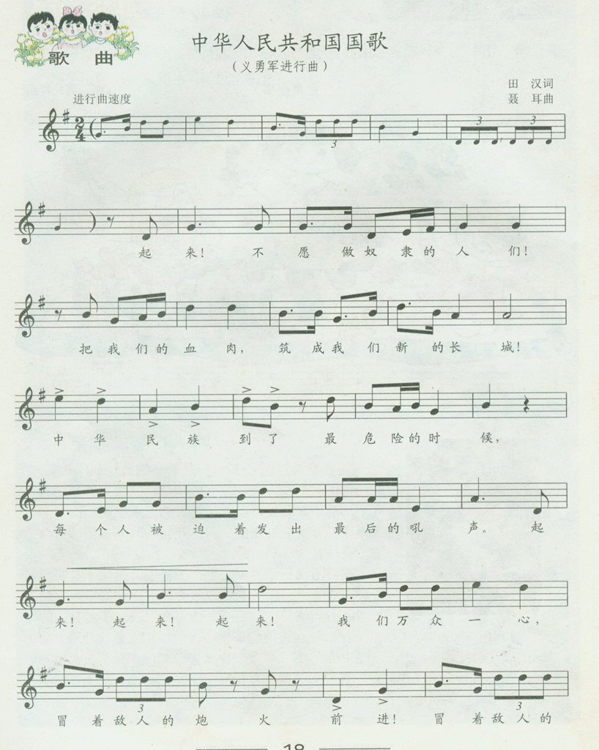
国 歌
国 歌
第一节
第二节
第三节
第四节
三句话
拓展练习
国歌是代表一个国家的歌曲。中华人民共和国的国歌是《义勇军进行曲》。该曲创作于1935年，是电影《风云儿女》的主题歌。田汉为影片主人公辛白华创作的长诗《万里长城》写的最后一节诗稿，即成为影片主题歌的原词。聂耳为之谱曲。1949年，中国人民政治协商会会议决定，以《义勇军进行曲》为国歌。这首歌反映了中国人民的革命传统，体现了居安思危的思想，激发了中国人民的爱国主义热情，多年来已深人人心。文革期间，歌词曾作变动。1982年12月4日，五届人大五次会议决定，恢复《义勇军 进行曲》为中华人民共和国国歌。
返回

Slide 8
开 国 大 典
第一节
第四节
第二节
拓展练习
第三节
三句话
“开国大典”邮票 是根据著名画家董希文的油画设计的。它以庄严的画面，生动地记录了中华人民共和国成立这一伟大的历史事件。1949年10月1日下午2时55分，中华人民共和国中央人民政府主席、副主席和委员们集合在天安门城楼后边的空地上。中央人民政府主席毛泽东率领大家踏上了通往天安门城楼的台阶……下午3时整，中央人民政府秘书长林伯渠宣布新中国成立大典开始。毛泽东主席庄严宣布：“中华人民共和国中央人民政府已于本日成立了!” 。话音刚落，军乐队立即奏响了庄严激越的国歌《义勇军进行曲》，礼炮轰鸣，毛泽东庄严地按下升旗电钮。新中国第一面鲜艳的五星红旗在天安门城楼前的旗杆上冉冉升起……下午4时，秘书长林伯渠宣布阅兵式正式开始。身着崭新呢料军服的朱德总司令，走下天安门城楼，乘坐敞篷汽车，在阅兵总指挥聂荣臻的同车陪同下，检阅三军部队……开国大典是圆满的，精彩的，也是盛况空前、中外瞩目的。
开国大典录像
返回

Slide 9
小小词库
 | 国歌
 | 法定在正式场合代表国家的歌曲
 | 国徽
 | 由一个国家的宪法或专门法律规定的代表国家的标志。中国的国徽,中间是五星照耀下的天安门,周围是谷穗和齿轮。
 | 国旗
 | 由国家正式规定的代表本国的旗帜。其式样、图案和使用办法由宪法或专门法律规定。中国的国旗是五星红旗。
 | 神圣
 | (1)指天圣;神灵 (2)极为崇高、庄严 (3)帝王的尊称
 | 返回
三句话
第一节
第二节
第三节
第四节
拓展练习

Slide 10
啊，翻开我的集邮册， 就好像游览祖国的壮丽山河。 你看万里长城绕群山飞舞， 你看长江大桥像彩虹降落。 登庐山，看瀑布飞腾； 游黄山，看云海扬波。 苏州园林玲珑俊秀， 布达拉宫壮丽巍峨。 西双版纳有着多么迷人的月色， 桂林山水藏着多少动人的传说。 日月潭、半屏山在做思乡的梦， 黄帝陵、轩辕柏在唱古老的歌…… | 1.学习方法 2.图片资料 3.小小词库 4.朗读指导
第一节
第二节
第三节
第四节
三句话
拓展练习
返回

Slide 11
第一节
第二节
第三节
第四节
三句话
拓展练习
秦始皇陵的兵马俑啊，你使全世界惊叹！
秦始皇陵的兵马俑啊，你使全世界惊讶！
秦始皇陵的兵马俑啊，你使全世界惊奇！
返回

Slide 12
第一节
第二节
第三节
第四节
三句话
拓展练习
啊，翻开我的集邮册，
就好像游览祖国的壮丽山河。
啊，翻开我的集邮册，
眼前流过祖国历史的长河。
啊，翻开美丽的集邮册，
我更加热爱伟大的祖国。

Slide 13
小小词库
飞舞：在空中飞着舞动；海燕在黑色的海面上高傲地飞翔。
游览： (1)从容地到各处参观、欣赏名胜、风景等；游览西湖；(2)专程为消遣或观光去参观；游览长城
飞腾 ：(1)迅速地飞起;升腾。(2)飞扬。
玲珑：精巧细微，小巧玲珑
俊秀： 容貌清秀漂亮;秀美。她生得美貌俊秀。
壮丽： 健壮美丽;宏伟瑰丽;雄壮美丽，壮丽的历史画卷。
巍峨： 形容高大雄伟，群山巍峨。
迷人：使人陶醉：景色迷人
传说：有关某人、某事或某地的一整套传闻。
返回
第一节
第二节
第三节
第四节
三句话
拓展练习

Slide 14
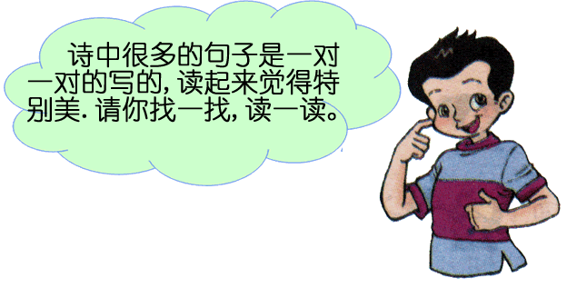
1.学习方法
第一节
第二节
第三节
第四节
拓展练习
返回
三句话

Slide 15
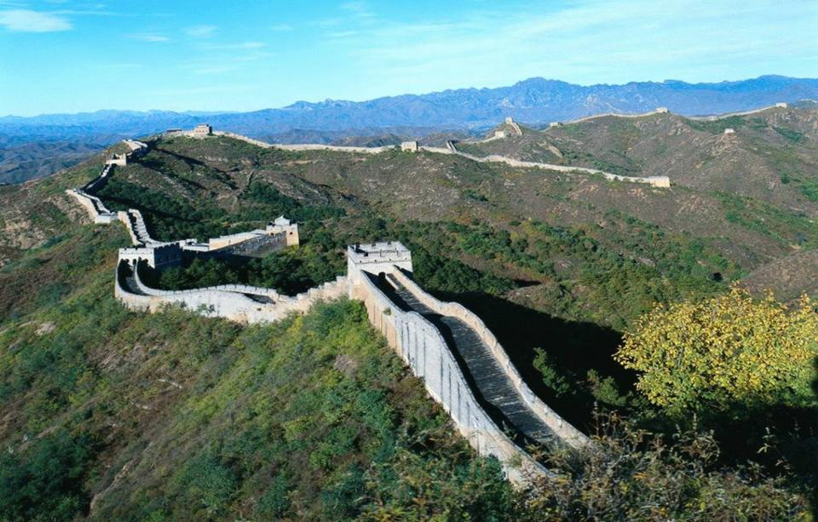
万 里 长 城
第一节
第二节
第三节
第四节
拓展练习
三句话

Slide 16
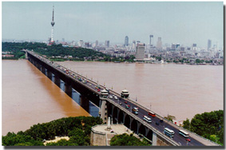
长 江 大 桥
第一节
第二节
第三节
第四节
三句话
拓展练习

Slide 17
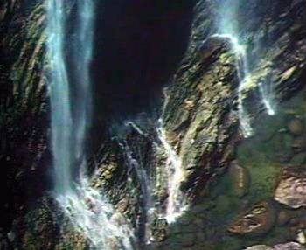
庐 山
第一节
第二节
第三节
第四节
三句话
拓展练习

Slide 18
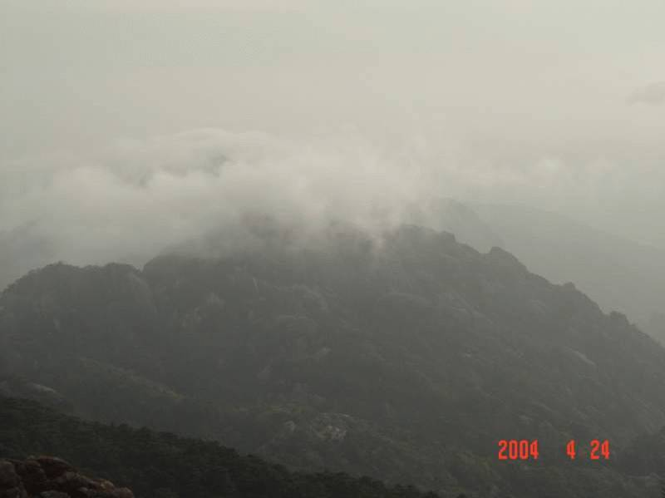
黄 山
第一节
第二节
第三节
第四节
三句话
拓展练习

Slide 19
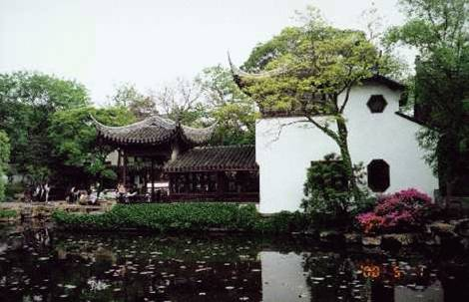
苏 州 园 林
第一节
第二节
第三节
第四节
三句话
拓展练习

Slide 20
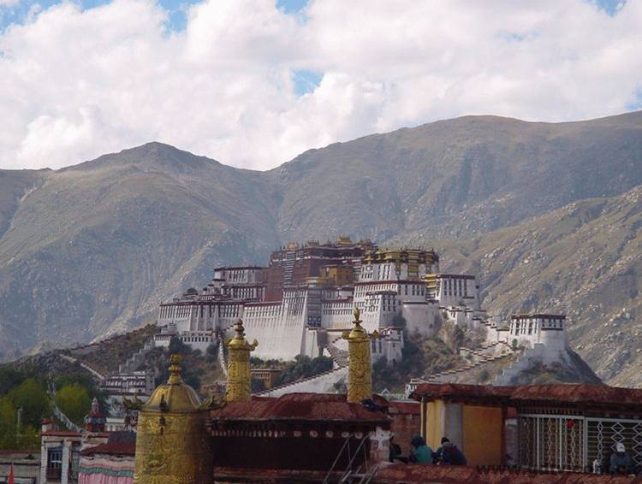
布 达 拉 宫
第一节
第二节
第三节
第四节
三句话
拓展练习

Slide 21
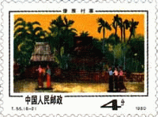
西 双 版 纳
第一节
第二节
第三节
第四节
三句话
拓展练习

Slide 22
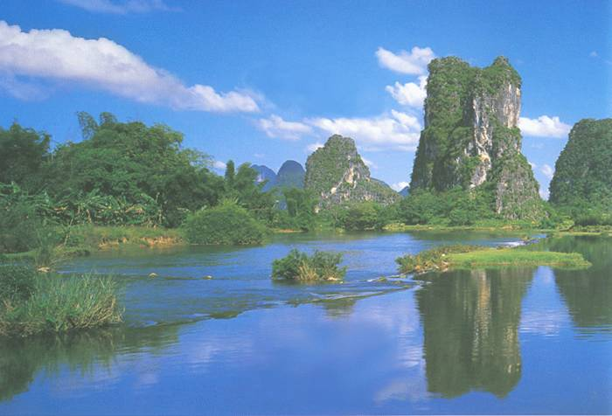
桂 林 山 水
第一节
第二节
第三节
第四节
三句话
拓展练习

Slide 23
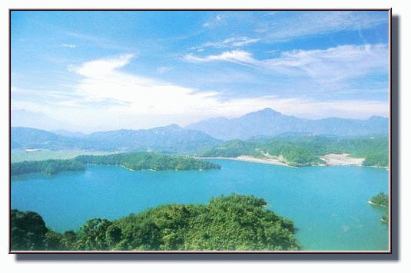
半 屏 山
第一节
第二节
第三节
第四节
三句话
拓展练习

Slide 24
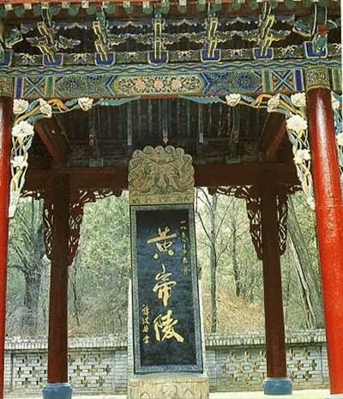
黄 帝 陵
第一节
第二节
第三节
第四节
三句话
拓展练习

Slide 25
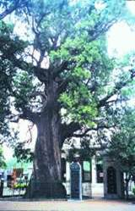
轩辕柏
第一节
第二节
第三节
第四节
三句话
拓展练习
返回

Slide 26
啊，翻开我的集邮册， 眼前流过祖国历史的长河。 一件件古代发明， 是我们祖先智慧的结晶， 一件件出土文物， 是我们祖先劳动的硕果。 生动的画像砖是谁描绘? 精美的青铜器是谁雕琢? 敦煌壁画， 留下多少艺术大师光辉的笔墨； 石桥古塔， 留下多少能工巧匠不朽的杰作! 秦始皇陵的兵马俑啊， 你使全世界惊叹， 出自古都的唐三彩啊， 你使多少人着魔…… | 1.学习方法 2.图片资料 3.小小词库
第一节
第二节
第三节
第四节
拓展练习
三句话
返回

Slide 27
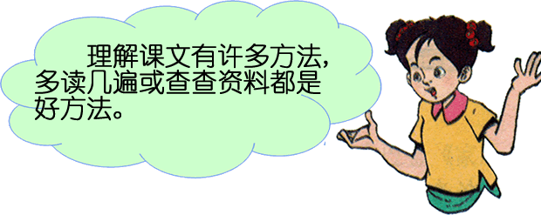
学习方法
第一节
第二节
第三节
第四节
拓展练习
1.学习方法
返回
返回
三句话

Slide 28
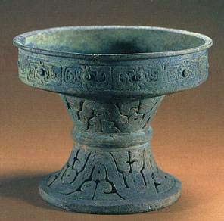
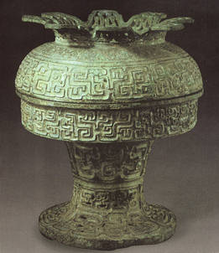
青铜器
第一节
第二节
第三节
第四节
三句话
拓展练习

Slide 29
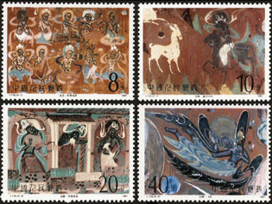
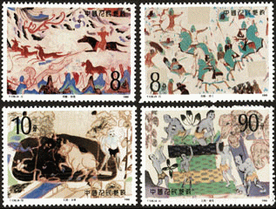
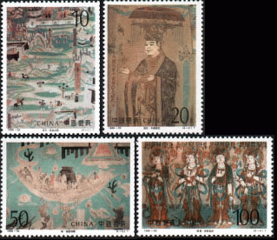

敦 煌 壁 画
第一节
第二节
第三节
第四节
三句话
拓展练习

Slide 30
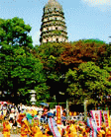
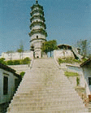
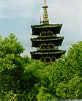
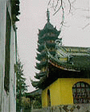
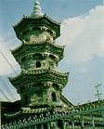

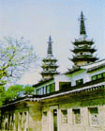
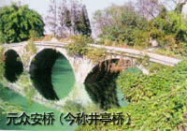

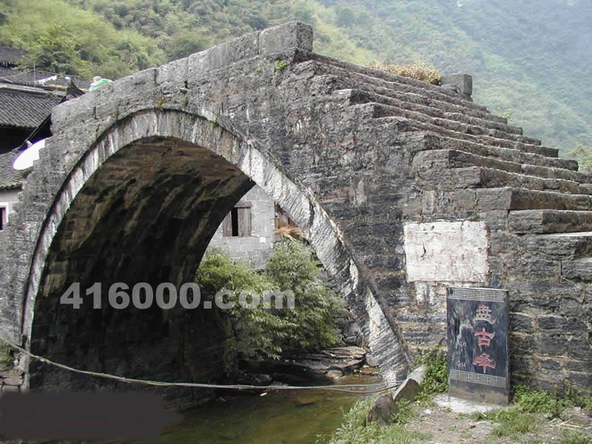
石 桥 古 塔
第一节
第二节
第三节
第四节
三句话
拓展练习

Slide 31
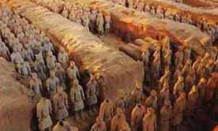
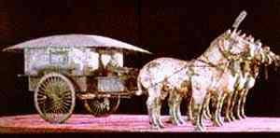
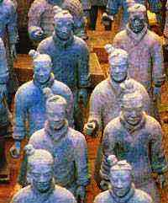
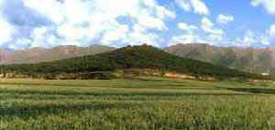
兵 马 俑
第一节
第二节
第三节
第四节
三句话
拓展练习

Slide 32



唐 三 彩
返回
第一节
第二节
第三节
第四节
三句话
拓展练习

Slide 33
小小词库
第一节
第二节
第三节
第四节
三句话
拓展练习
结晶：(1)物质从液态或气态形成晶体；(2)晶体；(3)比喻珍贵的
成果；集体智慧的结晶。
硕果：巨大的成果;比喻难得而仅存的人或物。
智慧 ：辩析判断、发明创造的能力，不只是情感和愿望,智慧在决定这些重要问题时必然有其作用。
文物 ：历代遗留下来的具有历史、艺术价值的东西;指礼乐制度。
描绘：画出;描画；生动地描绘出某种生活。
精美：精致而美好。

Slide 34
第一节
第二节
第三节
第四节
三句话
拓展练习
小小词库
雕琢：(1)雕刻玉石使成器物：(2)过分地修饰文辞。
光辉：(1)明亮夺目的光芒;谁个曾因太阳本身有黑点就否认它的灿烂光辉呢?――《太阳的光辉》
杰作：出色的作品。
惊叹：惊奇赞叹。
着魔：(1)事情或言行反常 他就像一个着魔的人,站在门口不动；(2)着迷。
不朽：永不磨灭;不朽的功勋;不朽存在于人类的记忆或记载中；
能工巧匠：手艺、技术高超的人。如今她成了刺绣的能工巧匠。
笔墨：指文字或文章。
返回

Slide 35
啊，翻开美丽的集邮册， 我更加热爱伟大的祖国， 你有壮丽的山川，灿烂的文化， 你雄伟辽阔，朝气蓬勃。 伟大祖国的光辉， 使我的集邮册放射光彩， 我就用这美丽的集邮册， 歌颂我们伟大的祖国。 | 1.学习方法 2.图片资料 3.小小词库
第一节
第二节
第三节
第四节
三句话
拓展练习
返回

Slide 36
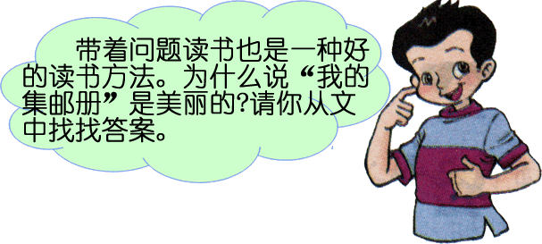
1.学习方法
第一节
第二节
第三节
第四节
三句话
拓展练习
返回

Slide 37
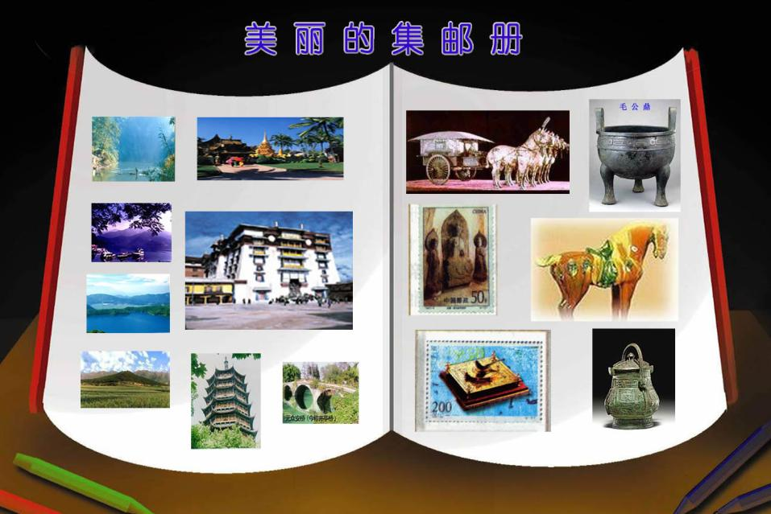
第一节
第二节
第三节
第四节
三句话
拓展练习
返回

Slide 38
小小词库
灿烂
光彩鲜明夺目。
雄伟
体貌勇壮魁梧。
辽阔
宽阔的,广阔的。辽阔的海洋。
朝气蓬勃
有活力,有生气;精力充沛。
光彩
光辉,光芒。
歌颂
歌咏、颂扬[某一事物]。
第一节
第二节
第三节
第四节
三句话
拓展练习
返回

Slide 39
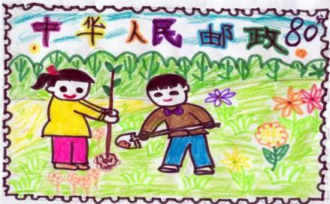
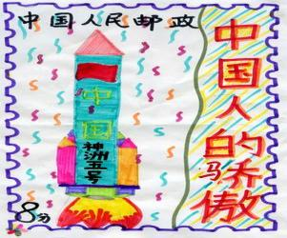
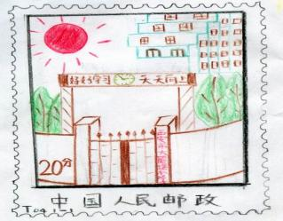
拓 展 训 练：
1 以下是同学们设计的邮票,多么有创意!请你用手中的彩笔也来设计一枚特色的邮票吧!
第一节
第二节
第三节
第四节
三句话
拓展练习

Slide 40



2.小小作家行动起来为手中的一枚邮票配首小诗或写个说明好吗?
谢谢您老师
看着这张小小的邮票,
您那慈祥的笑脸再次映入我的眼帘.
黑板是您播种知识的土地,
讲台是您教我们做人的港湾.
而那大红的鲜花是我们爱您的心.
谢谢您老师!
万里长城
连绵起伏的长城绕群山飞舞,
记载着中华民族历史的辉煌.
你看那高大的烽火台,
好像日夜守卫的战士,
你看那崇山峻岭中盘旋的巨龙,
好像中国大地的神龙在保护着自己的家园。
斑啄木鸟
鸟儿身穿斑点衣，
尖尖长嘴伸洞里，
树木见它心欢喜，
森林保护出奇力。
第一节
第二节
第三节
第四节
三句话
拓展练习
返回

